Slide 1
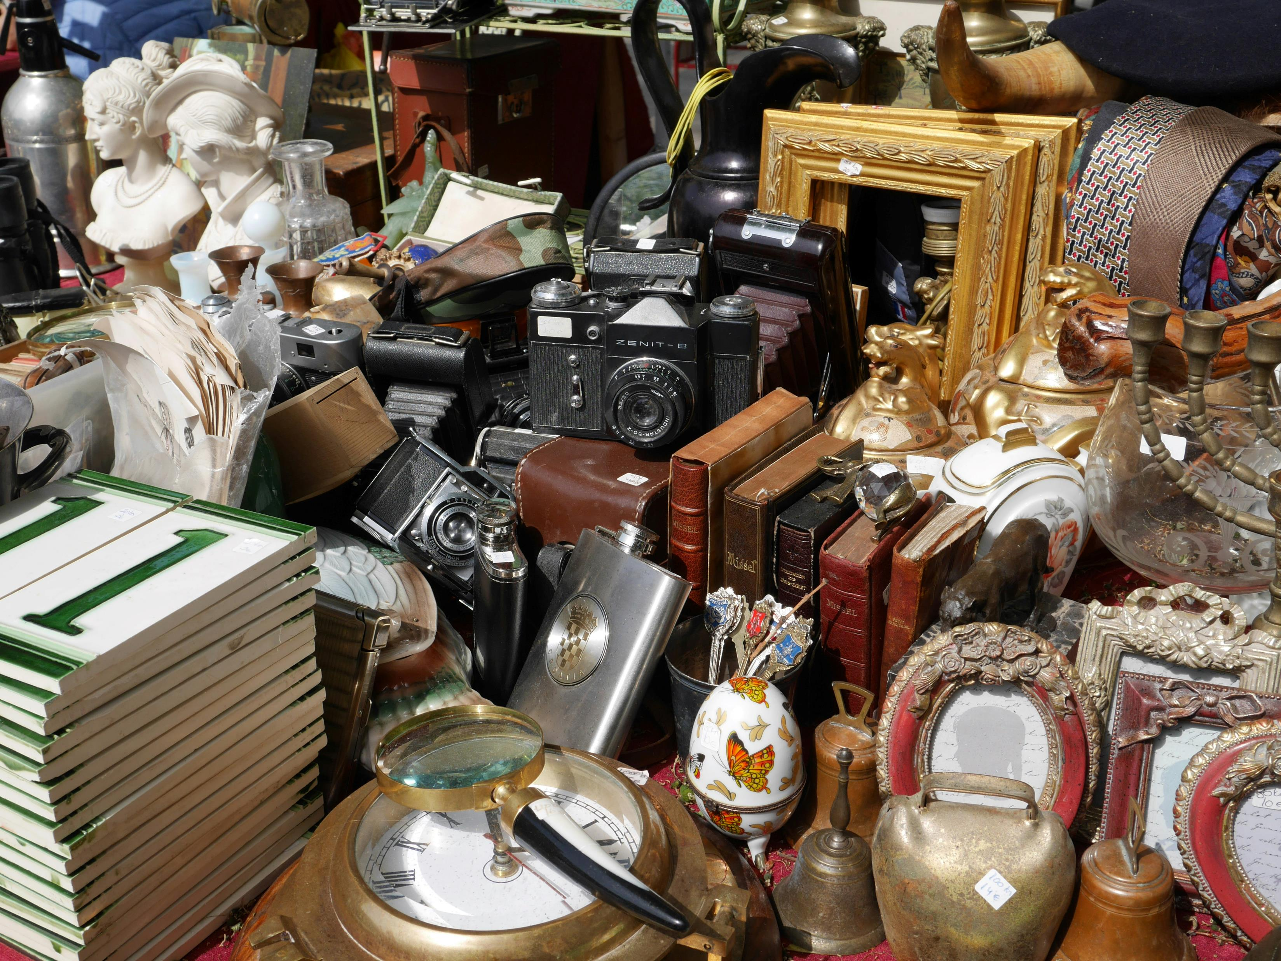
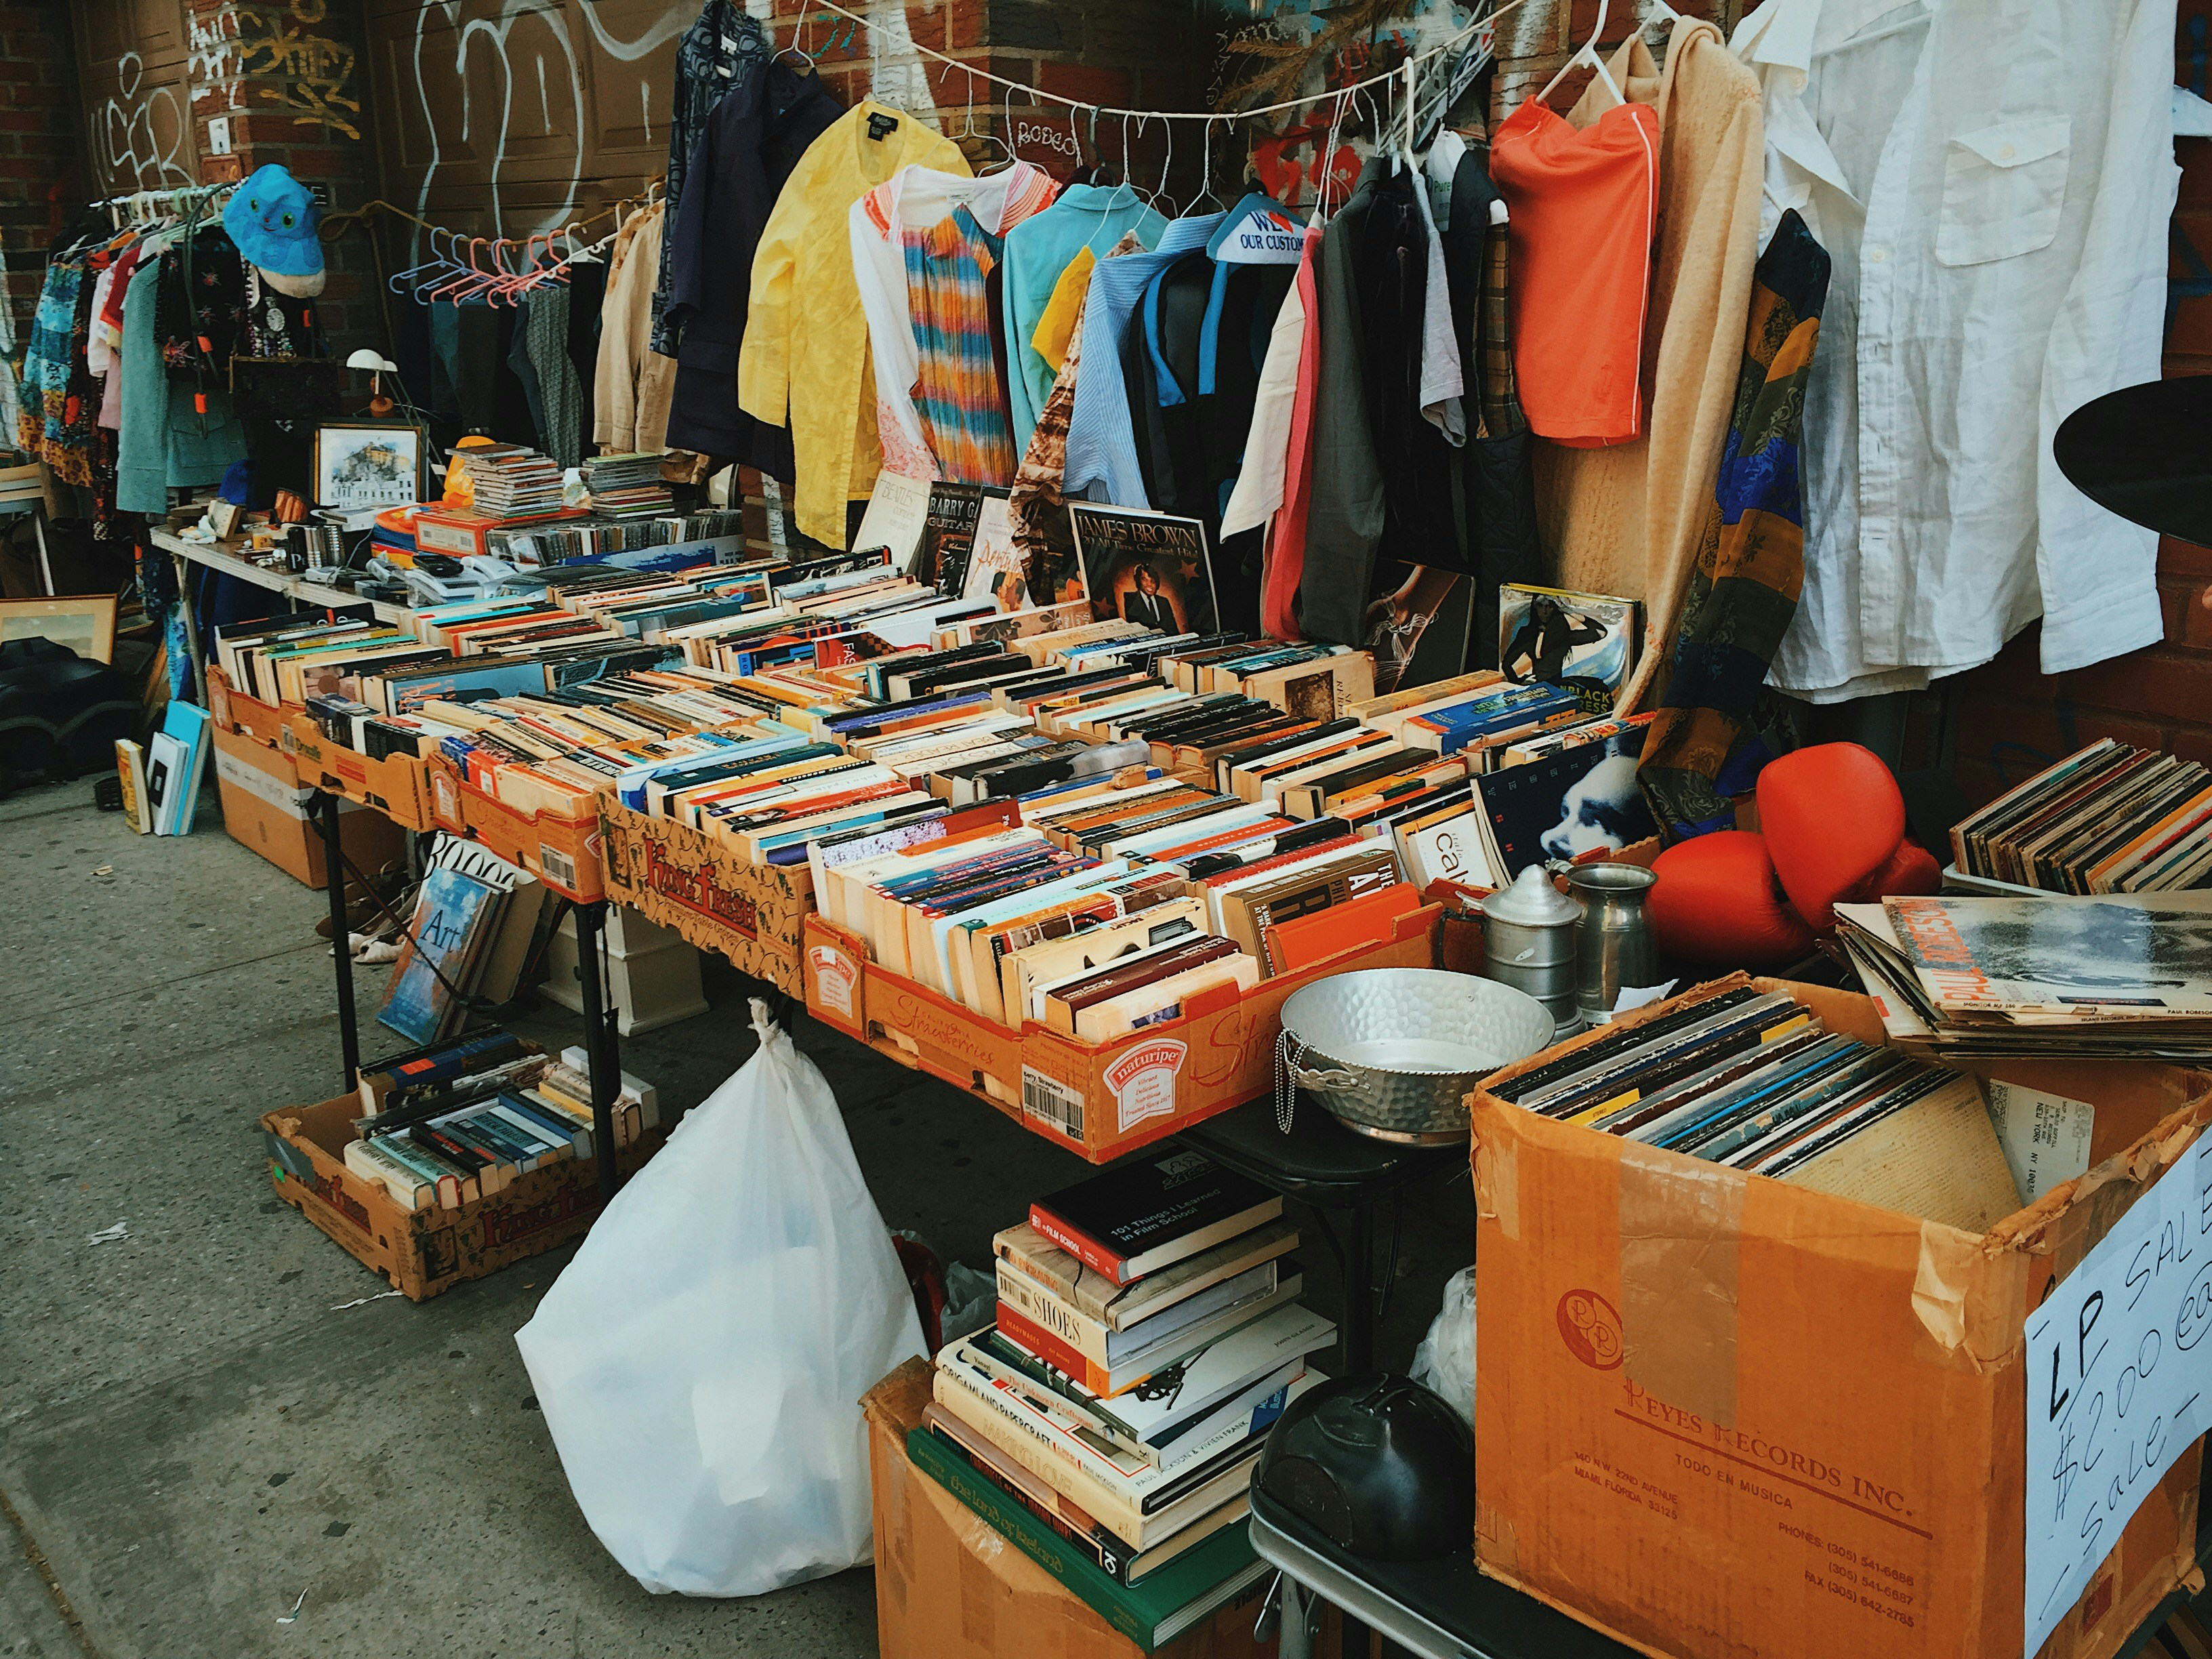

CHOUBROC ©
ECF n°2
Durée min 4h30

Slide 2
Consignes
Faire une analyse par représentation de données :
Faire ressortir les entités en réalisant un MCD (Via looping)
Facultatif (faire les dictionnaires de données),
Créer la base de données : choubroc_tonprenom (exemple choubroc_stephane)
Créer les entités de la base de données (MPD),
Créer les jeux de données pour chaque entité.

Slide 3
Pré requis
HTML-CSS de base,
Analyse maquette,
4 commandes SQL de base : SELECT, INSERT, DELETE, UPDATE,
Connexion à une base de données,
Savoir exécuter une requête,
Savoir exploiter les résultats d’une requête,
Savoir récupérer les données d’un formulaire,
Savoir récupérer des données, structurer un site web (liens href, POST, GET…)
Savoir architecturer un projet WEB.

Slide 4
Commande CSS acceptées pour la réalisation : (pour l’évaluation de vos U.I) de
Display : flex, block
Flex-wrap
Justify-content
Flex-direction
Bgcolor, background, image, size, repeat, cover, url
Color,
Font, weight, size…
Width
Heigh
Margin
Padding
Border
Hover, cursor,
Align-items, text-align
NB : Le nom de chacun de vos ID et CLASS doivent être précédé de « CSS_ »,
Utiliser les bonnes balises. Par exemple la balise P ne convient pas à tout…
Les images doivent disposer d’un ALT complété par un commentaire…

Slide 5
Description du site web – Front-Office
 | Pages |  | Nom page
P1 | Accueil | Page d’index contenant 1 bannière, 1 sélection de 5 éléments, 1 formulaire professionnel ou vendeur (personnes qui veulent vendre leurs affaires…) | Index.php
P2 | Catalogue | Page de catalogue contenant 8 articles | Catalogue.php
P3 | Contact | Contact, visiteurs, curieux… | Contact.php
P4 | Fiche produit | Lorsque le visiteur clic sur un produit de la page catalogue. On peut voir le produit sur lequel il a cliqué. | FicheProduit.php

Slide 6


P1
Accueil
Catalogue
Contact
black

Slide 7
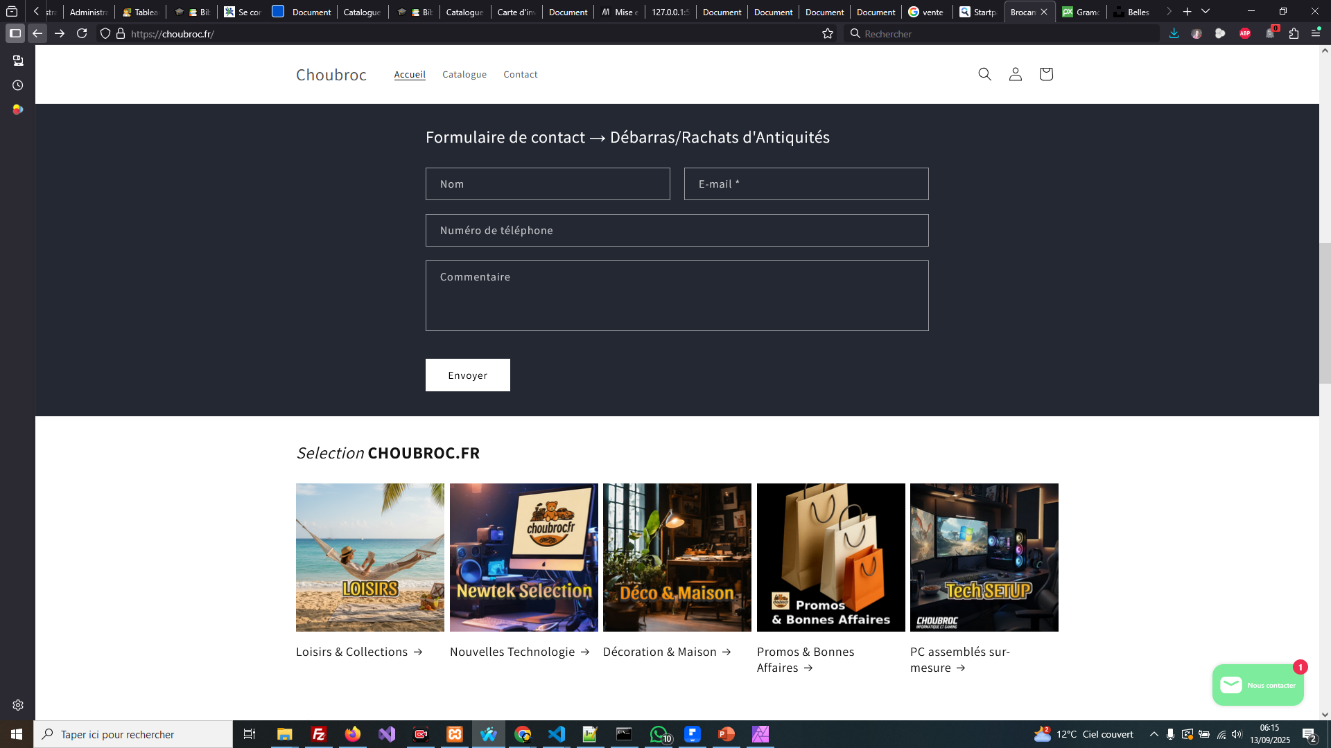
P1
Accueil
Catalogue
Contact
#242833
Nom du formulaire : form-prospect.php
Action = add-prospect.php

Slide 8
P1
Accueil
Catalogue
Contact
Sélection

Slide 9
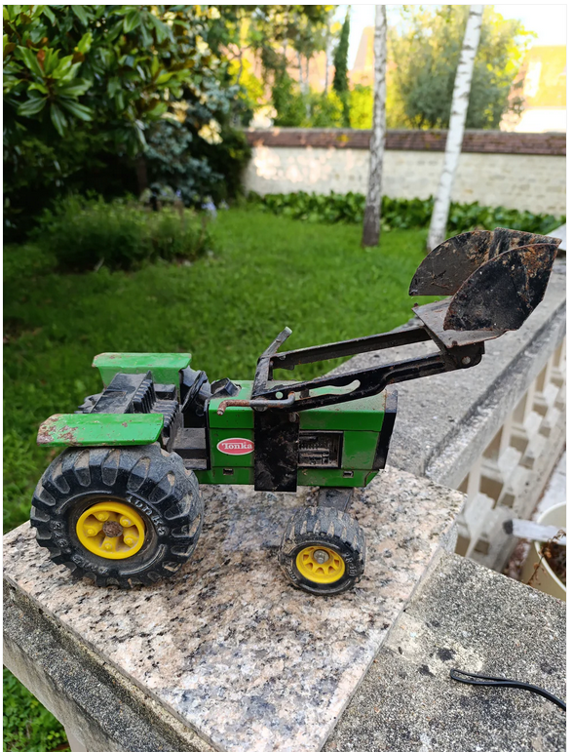
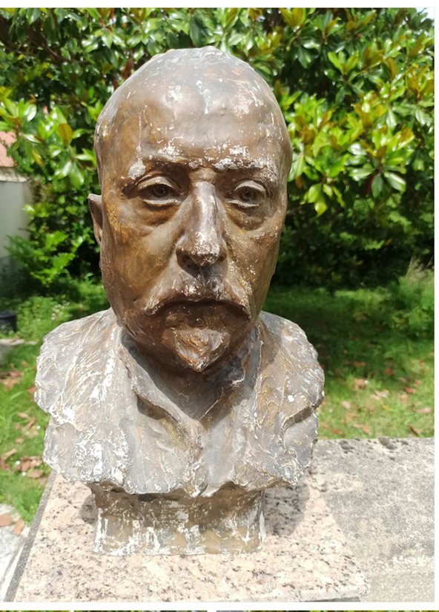
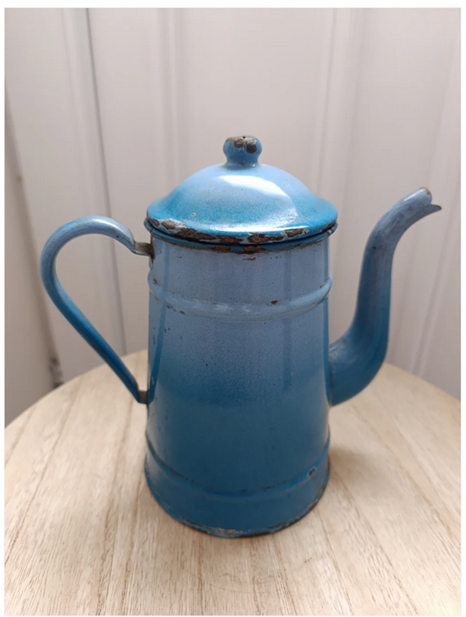
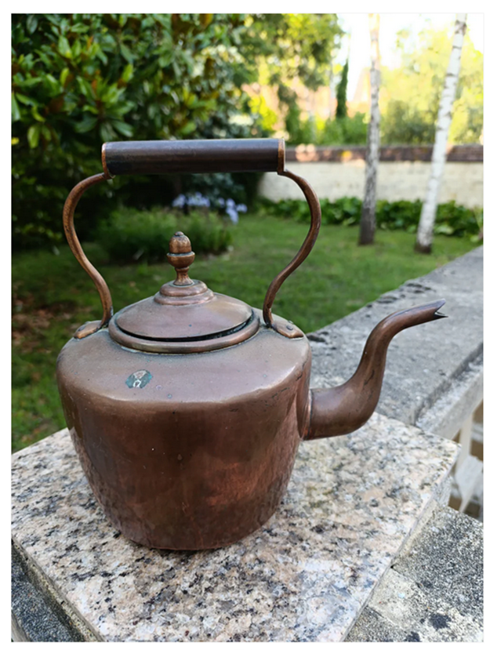
P2
Accueil
Catalogue
Contact
Vide Maison
Les dernières trouvailles mises en ligne. Objets fraîchement chinés par Nicole VM Expertise ajoutés au fil du temps. Nouveaux arrivages, brocante récente, nouveautés, objets ajoutés, dernière chine, choubroc
Clic vers P4
Tracteur tonka vert vintage en métal - pelle articulée
Prix 8,75 € EUR
Tracteur tonka vert vintage en métal - pelle articulée
Prix 239 € EUR
Tracteur tonka vert vintage en métal - pelle articulée
Prix 14,99€ EUR
Tracteur tonka vert vintage en métal - pelle articulée
Prix 9,20 € EUR

Slide 10
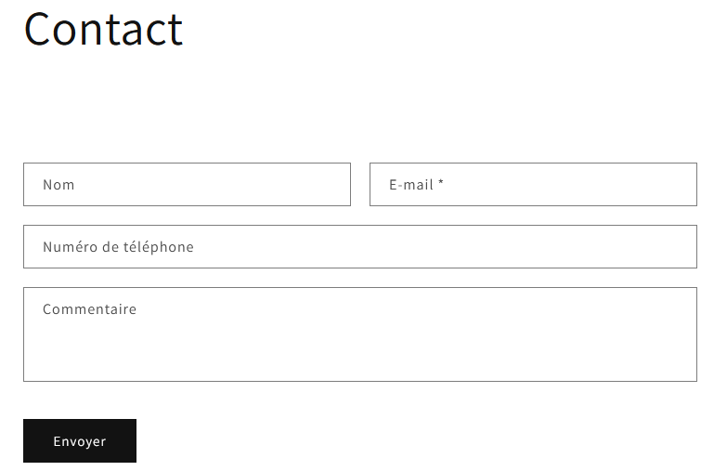
P3
Accueil
Catalogue
Contact
Nom du formulaire : contact ou form-contact.php
Action = add-contact.php

Slide 11
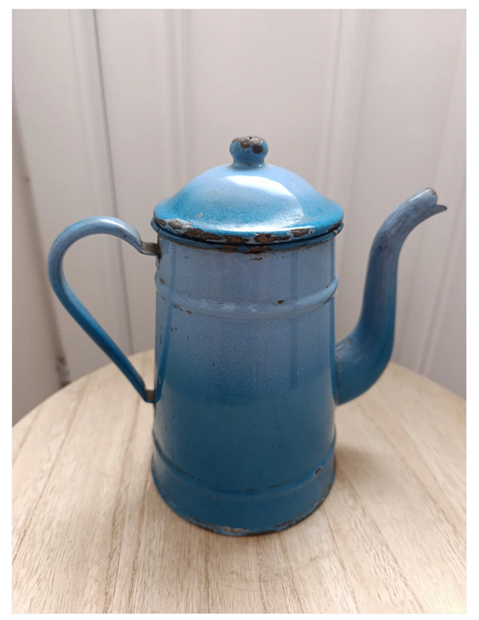
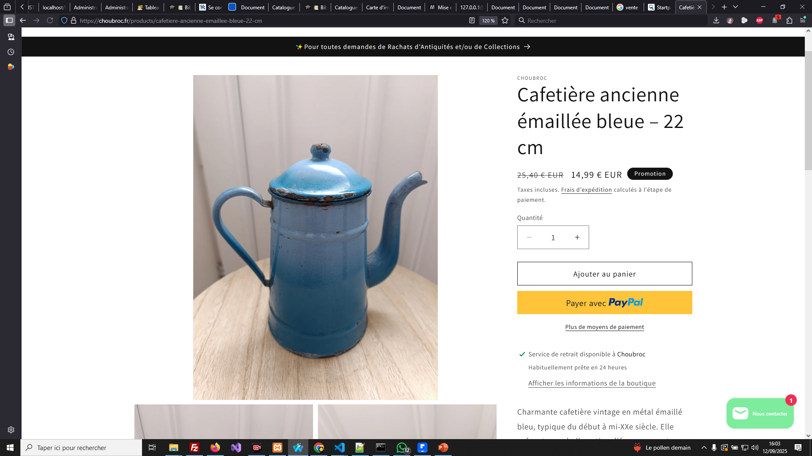
P4
Accueil
Catalogue
Contact
Nom du formulaire : catalogue OU form-vente.php
Action = add-vente.php
Un clic sur le bouton ajouté, provoque un ajout dans une table…
Le client par défaut est 1
Le lien PAYPAL est inactif et représenté par un bouton…

Slide 12
Ajout au panier
Lorsqu’on ajoute un produit (on ne gère pas de panier, cependant…),
Le clic provoque l’ajout d’une commande (détail de commande),
Au clic on vérifie la quantité en stock,
Au clic on soustrait le nombre d’article commandé selon la quantité en stock,
Au clic on met à jour le stock (soustraction),
Le client suivant ne peut plus passer commande s’il n’y a plus de stock…

Slide 13

Back-Office
Ajouter, Modifier, Supprimer un article…

Slide 14
Description des pages du Back-Office
 | Pages |  | Nom page
P1 | Index | Page d’identification pour accéder à la partie ADMIN | Index.php OU form-connect.php Action = auth.php
P2 | Dashboard | Tableau de bord lorsqu’on est connecté, pour accéder aux éléments du back-office | Dashboard.php
P3 | Entrée en stock | Formulaire + Liste des entrées en stock | Form-stock.php Add-stock.php (action form) Liste-stock.php Affiche-stock.php (inclus dans Liste-stock.php)
P4 | Liste des commandes | Liste des commandes clients | Liste-commande.php

Slide 15
P1
Accueil
Catalogue
Contact
Accès à l’arrière-boutique (index)
E-Mail
Identifiant
Mot de passe
Connexion
#4D2C14

Slide 16
P2
Accueil
Catalogue
Contact
Bienvenue dans l’arrière-boutique (dashboard)
Entrées en stock
Liste des commandes

Slide 17
Par défaut la quantité est égale à 1, cependant, il faut prévoir une éventualité qu’il y en ait davantage…
Accueil
Catalogue
Contact
Gestion simplifiée des entrées en stock
P3
Libéllé
Prix
Ajouter
Modifier
Supprimer
#4D2C14
#00B050
#FF0000
NB : Ne pas oublier de vous baser sur votre analyse (dictionnaire, entité)
Sont des Href…

Slide 18
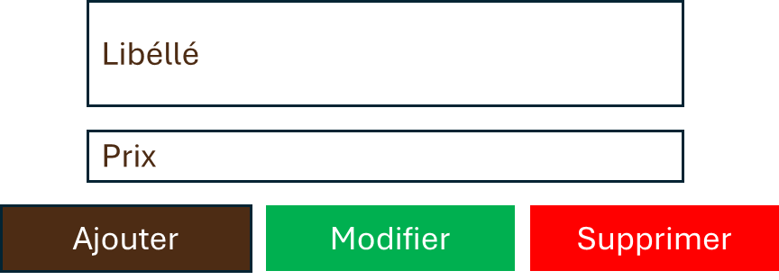
Lorsqu’on ajoute un article dans le stock, on le voit apparaitre dans un tableau. Idem pour la modification et la suppression.
Accueil
Catalogue
Contact
Gestion simplifiée des entrées en stock
P3
#4D2C14
#00B050
Qté | Libéllé | Prix
1 | Tracteur Tonka vert vintage en métal, pelle articulée | 8,75
1 | Cafetière ancienne émaillée bleue, 22 cm | 14,99
1 | Buste en plâtre, fin XXième siècle, personnage non identifié, 45 cm de haut | 239,00
1 | Bouilloire ancienne en cuivre, 1,12 Kg | 9,20
1 | Bocal Ancien « Super bouillon gras POTOX », Publicité Vintage La Courneuve | 19,99
1 | Valisette année 50/60 avec jouet en plastique année 30/40 | 12,99
1 | Tracteur en bois vinate à mécanisme, personnage animé | 9,20
1 | Lot de jouets Starlux Cowboys et Indiens, en plastique, année 30/60 | 16,20
#FF0000

Slide 19
Accueil
Catalogue
Contact
Liste des commandes de DUBOIS Laurent
IdClient | Qté | Libéllé | Prix
1 | 1 | Tracteur Tonka vert vintage en métal, pelle articulée | 8,75
1 | 1 | Cafetière ancienne émaillée bleue, 22 cm | 14,99
P4
TOTAL
23,74 EUR
Le total est obtenu dans une BOUCLE

Slide 20
Informations pour les ressources
Annexes

Slide 21
Détail des produits du catalogue (P2)
Qté | Libéllé | Prix
1 | Tracteur Tonka vert vintage en métal, pelle articulée | 8,75
1 | Cafetière ancienne émaillée bleue, 22 cm | 14,99
1 | Buste en plâtre, fin XXième siècle, personnage non identifié, 45 cm de haut | 239,00
1 | Bouilloire ancienne en cuivre, 1,12 Kg | 9,20
1 | Bocal Ancien « Super bouillon gras POTOX », Publicité Vintage La Courneuve | 19,99
1 | Valisette année 50/60 avec jouet en plastique année 30/40 | 12,99
1 | Tracteur en bois vinate à mécanisme, personnage animé | 9,20
1 | Lot de jouets Starlux Cowboys et Indiens, en plastique, année 30/60 | 16,20
ANNEXE

Slide 22
Tracteur vert
Buste
Cafetière
ANNEXE
Produits catalogue P2

Slide 23
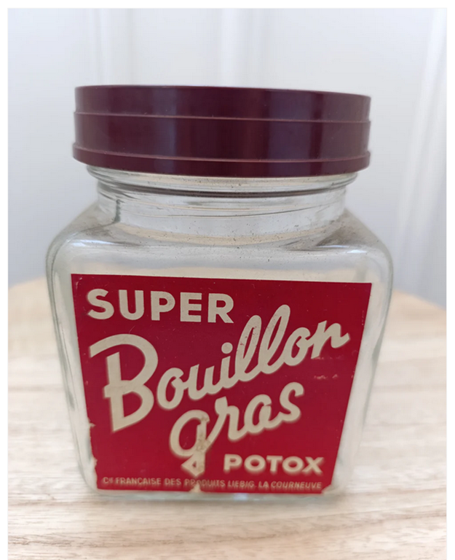
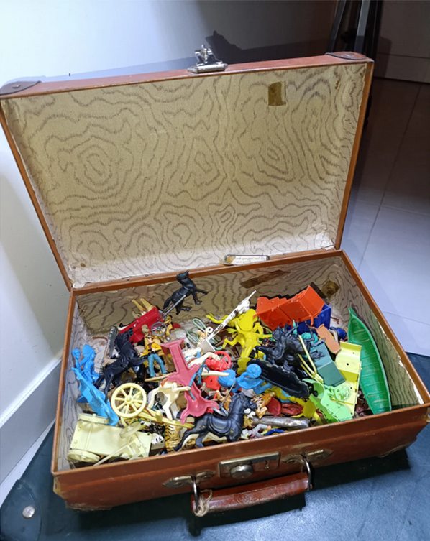
Bouilloire
Super bouillon
Valisette année 50
ANNEXE
Produits catalogue P2

Slide 24
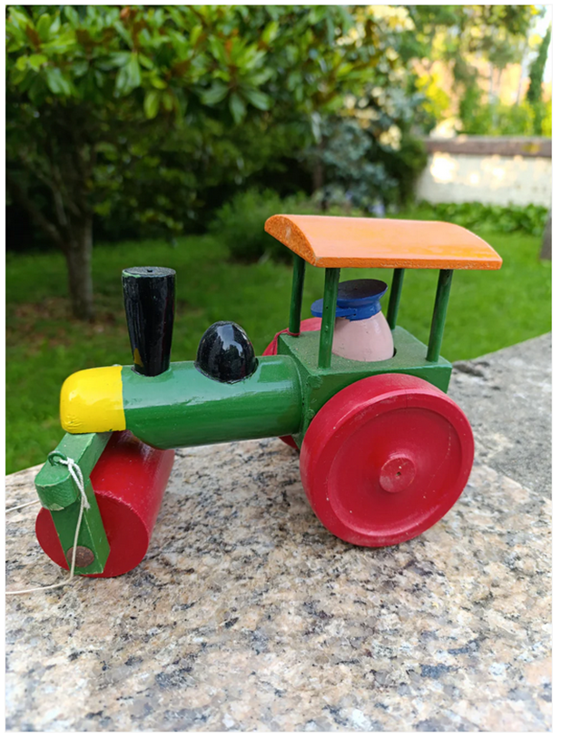
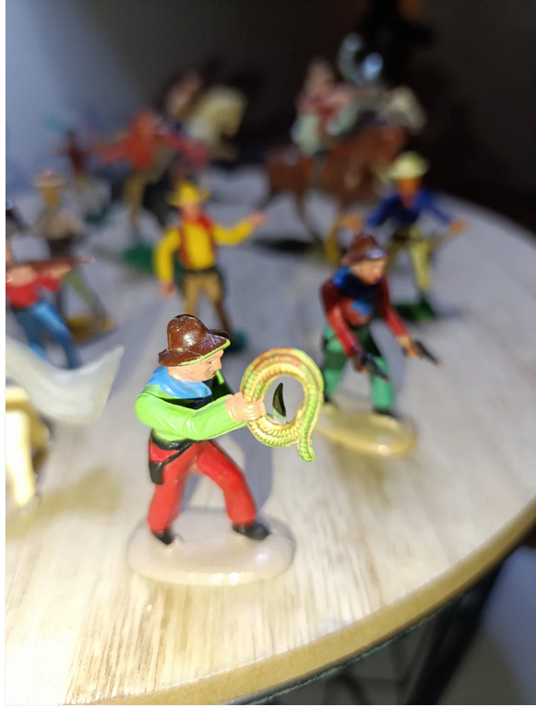
Tracteur en bois
Jouets Cowboys
ANNEXE
Produits catalogue P2

Slide 25
Accueil
HOVER
ANNEXE
Lorsque l’utilisateur passe au-dessus d’un élément du menu,
Le menu est encadré…
#4D2C14
Normal
Accueil

Slide 26
Accueil
Catalogue
Contact
ANNEXE

Slide 27

Loisirs et Collections
Nouvelles Technologies
Décoration & Maison
Promos & Bonnes Affaires
PC assemblés sur mesure
ANNEXE
Sélection choubroc.fr (liens inactifs)
Loisirs et Collections
Nouvelles Technologies
Décoration & Maison
Promos & Bonnes Affaires
PC assemblés sur mesure

Slide 28
Liste des clients
ANNEXE
IdClient | Libéllé | Email | Adresse
1 | DUBOIS Laurent | laurent-dubois@gmail.com | 24 Chemin de l’Erieux 07200 Ardèche
2 | MARCHAND Léa | lea-marchand@yahoo.fr | 12 av de Lyon 69100 Villeurbanne
NB : Ne pas oublier de vous baser sur votre analyse (dictionnaire, entité)

Slide 29
ANNEXE
PS : Est un bouton image. Pas de lien avec PAYPAL

Slide 30
ANNEXE
PS : ATTENTION CHOUBROC est une marque déposée de son auteur CHOUBROC.fr

Slide 31
ANNEXE

